Slide 1

MÓDULO 9 · ELETRODINÂMICA · AULA 139
1ª Lei de Kirchhoff
Lei dos Nós
1ª Lei de Kirchhoff (Lei dos Nós)

Slide 2
Para começar
Num nó onde vários ramos se encontram, existe alguma regra geral pra saber como a corrente se distribui?
POSSOR · Eletrodinâmica · Aula 139
2

Slide 3
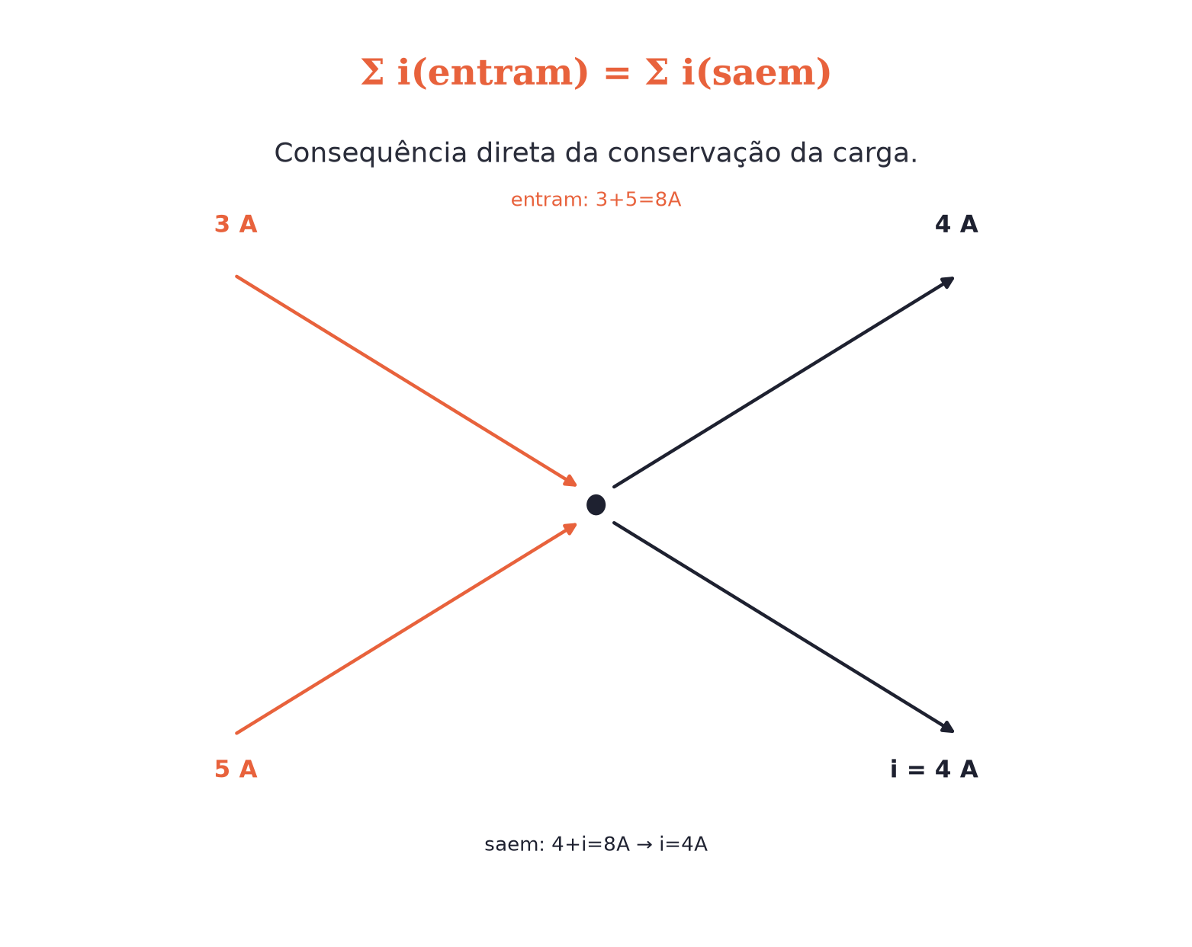
O conceito central
Soma das correntes que ENTRAM num nó = soma das que SAEM. Consequência direta da conservação da carga.
POSSOR · Eletrodinâmica · Aula 139
3

Slide 4
Como funciona
Por que a lei tem que valer:
• Carga não pode se acumular nem desaparecer no nó
• Se entra 8A no total, tem que sair 8A no total — não importa em quantos ramos
POSSOR · Eletrodinâmica · Aula 139
4

Slide 5

Cuidado com essa armadilha
A Lei dos Nós vale para QUALQUER número de ramos — não é uma regra especial só para dois, como no paralelo.
POSSOR · Eletrodinâmica · Aula 139
5

Slide 6
Exemplo resolvido
Entram 3A e 5A num nó; saem 4A e i.
Soma entra = soma sai
3+5=4+i
i=4A
POSSOR · Eletrodinâmica · Aula 139
6

Slide 7
Roteiro de hoje
1
Pergunta inicial
2
Soma entra = soma sai
3
Ligação com conservação da carga
4
Exercícios
POSSOR · Eletrodinâmica · Aula 139
7

Slide 8

Hora dos Exercícios — Fixação
QUESTÃO 1
Num nó, chegam duas correntes de 3A e 5A, e saem duas correntes, sendo uma delas de 4A. Qual o valor da outra corrente que sai?
💡 Dica
Antes de tudo, separe as correntes em "entram" e "saem" — o resto é só uma soma.
POSSOR · Eletrodinâmica · Aula 139
8

Slide 9

Gabarito e Encerramento
Resposta
Soma que entra = 3+5=8A; a soma que sai deve ser igual: 8=4+i → i=4A.
Resumo da Aula
Já era usada, sem nome, na associação em paralelo — agora generalizada pra qualquer nó.
• Nó = ponto onde três ou mais fios se encontram.
Próxima aula: 2ª Lei de Kirchhoff (Lei das Malhas).
POSSOR · Eletrodinâmica · Aula 139
9

